Slide 1
中国運輸局におけるトラックＧメンの活動について
（令和5年7月21日～）
Notes:
（時間前のアナウンス）

Slide 2
トラックGメンの設置による荷主・元請事業者への監視体制の強化
「プッシュ型情報収集」
「働きかけ」
①ヒアリング（訪問・電話）
違反原因行為の疑いのある荷主情報の積極的収集
疑いのある荷主へ連絡
文書のみ送付
荷主の本社へ連絡
ヒアリング実施
関係省庁も同席
②パトロール (現場の状況確認)
違反原因行為をしている疑いのある荷主等の支店、荷捌き場周辺など
③フォローアップ調査 (パトロール時に実施)
・情報提供元への事実確認・深堀り
・「働きかけ」、「要請」実施済荷主の再度の違反原因
行為の疑い等確認
支店等への違反原因行為の事実確認
国への報告書作成
社内調整 等
違反原因行為の事実確認
改善計画の作成、早急な取組の実施を指示
その後のFU 等
1
Notes:
まずはトラックGメン制度の振り返りそしたいと思います。荷主に対するアプローチについては平成30年の国会で議員立法による法改正があり、「働きかけ」等ができるようになり、
この対応については本省での対応となっておりました。
この度その対策をより強力に進めようということで、更に法改正が行われ、荷主等への監視体制の強化ということでトラックＧメンが設置され、資料中ほどにかいてありますように
各Ｇメンは大きく分けて情報収集力、制度の執行力を強化するものとなっています。
また、実施にあたっては左下の表に、同じく下請け関係の対策や荷主対策を行っている中企庁や厚労省またその地方出先機関と連携を取り広く情報収集を行います。
荷主等に対する働きかけについては、右下の表、荷主事業者とやりとりのある、経産省、農水省またその出先機関との連携を図り、働きかけを行う荷主等に対しヒアリングをセットで行う場合に、
当該関係省庁に同席いただくなど効果的な実施を可能としています。島根支局ではトラックGメンは2人令和5年7月21日に任命されました。

Slide 3
活動の総括 （令和5年7月21日～令和6年2月16日）
1.「働きかけ」について
働きかけ件数 ：6件 （疑いのある違反原因行為:恒常的な長時間の荷待ちの発生）
働きかけの内容 ：文書交付、ヒアリングにより事実確認、今後適宜フォローアップ予定
北信8件、関東61件、中部20件、
2.中国独自の取組み
①パトロール
実施件数：約720件 （荷主・元請事業者拠点の立ち寄り先件数（延べ数） ）
②荷主、トラック事業者向けオンライン説明会
参加者計：約780人※（毎月1回実施、これまで6回実施済み。）※延べ数
2

Slide 4
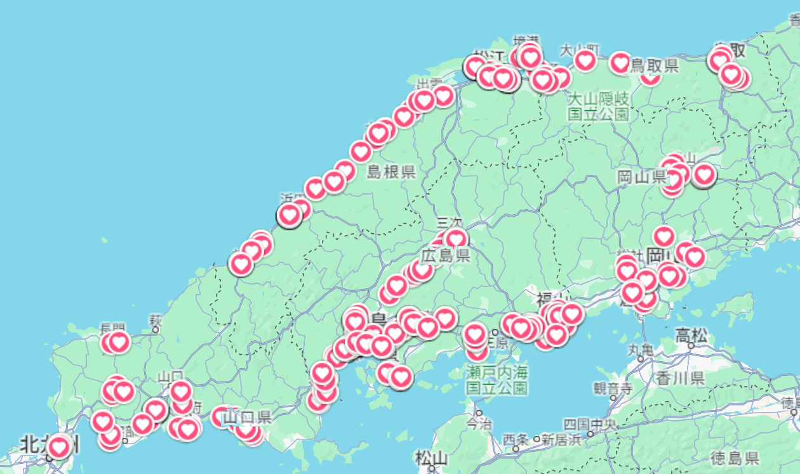
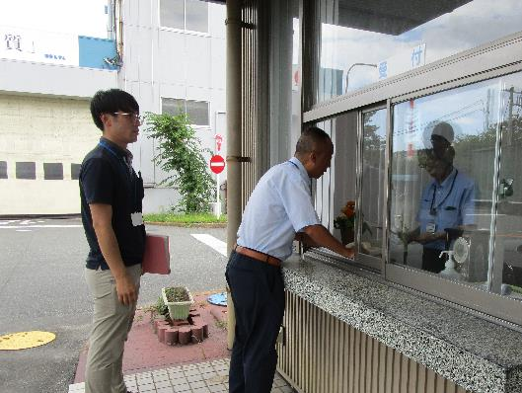
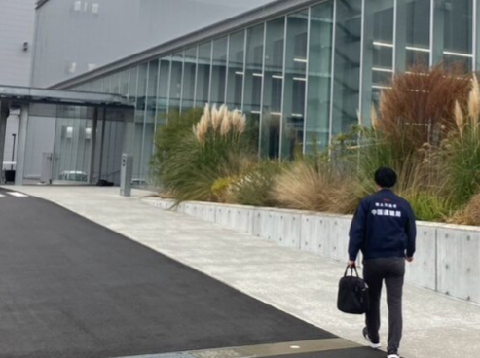
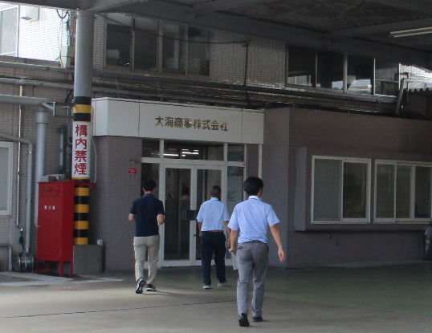
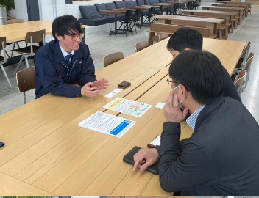
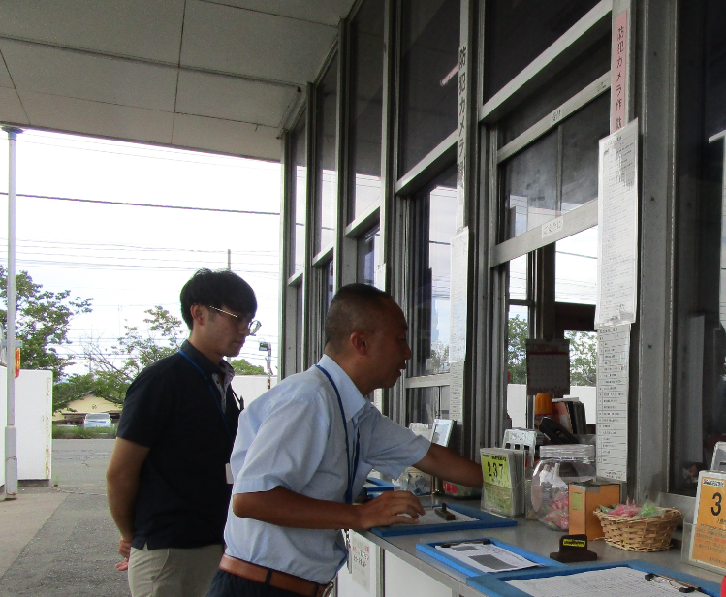
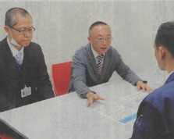
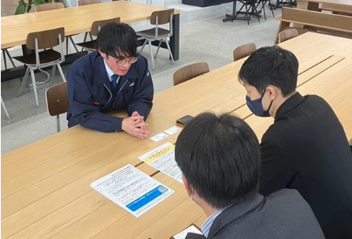
パトロールの状況（荷主の拠点、本社事務所等）
令和5年8月22日～令和6年2月16日の結果
パトロール先拠点数718か所
（内容）制度説明ペーパー手交の上以下を説明
●トラック物流2024年問題について
●違反原因行為 ●トラックＧメンの業務
●働きかけ等制度 ●標準的な運賃 等
事前に得た情報を元に、改善すべき点（違反原因行為）を強調した説明も実施。
また、トラック運送事業者の事業継続の為には適切な収入の確保が必要、そのため運賃交渉には真摯に対応するよう依頼。
パトロールの様子（現在も日々実施中）
3
Notes:
先ほど方仕上げましたとおり、中国管内はパトロールを強化しており、中国管内は７１８箇所、2月16日時点で回っております。
島根県内のパトロールについては昨年テレビ朝日の報道ステーションの取材を受け、12月14日に放映もされました。
パトロールでの説明内容は次のページとなりましが、違反疑いの事業者には改善すべき点を強調して説明を実施しております。

Slide 5
具体的な説明内容（ポイント）
２０２４年問題について
●令和6年4月からトラック運転者の残業時間に上限が課せられ、貨物が一部運べなくなる恐れがある。
●また長期的な問題として、トラック運転者を職業として選択する人が若年層で減っており、年齢構成が高年齢化している。このままだとドライバー不足になり、トラックがあっても運べない状況になる。
違反原因行為について
●トラック運転者を確保するには、働く環境を改善する必要がある。荷主担当者の「ちょっと頼むよ」という悪気のない一言が無理を強いるだけでなく、違反行為の原因にもなり得る。注意して欲しい。
（例）もうちょっと積めるでしょ」→過積載運行の原因に
「急いで運んでね」、「時間厳守で（無理な時間設定）」→スピード「違反に
「ちょっと待ってて（日常的に長時間の待機に）」→過労運転に※
※待機中は心身が休まるわけでなく、休憩時間にはあたらない。
●悪質なものは事実確認、改善を求める「働きかけ」「要請」「勧告・公表」の対象になる
●我々もパトロールを通じて荷主事業者の雰囲気や事業の様子を見させていただいている。
標準的な運賃について
●トラック事業者から運賃に関する相談があった場合には耳を傾けて欲しい。
●トラック運転者を確保するには、一定の賃金水準を確保する必要もある。また事業継続のためには車輛の更新等再投資を継続する必要がある。トラック事業の原資は運賃なので、国は標準的な運賃を策定し、運輸局もトラック事業者に対し、これを携えて荷主事業者に相談に行くようにと指示している。
●「運送」と「作業」は本来別のもの。荷積み、荷卸しさらに附帯作業には別途料金が発生する。
オンライン説明会について
4
●中国運輸局では月1回オンライン説明会を開催し、詳細を説明しているので、是非ご参加いただきたい。

Slide 6
パトロールの状況（パトロールを通じた所感、荷主側の発言等）
パトロールを通じた所感
○２０２４年問題に関する意識の高いところと低いところの差が大きかった。発荷主となるような事業者では、危機感を持っている認識だが、着荷主となるような事業者は荷主であるという実感がなかった
が、説明をすると問題を認識し、話に納得してもらえた。
○発荷主は「運べない」ことに対する危機感が強い。特に食品関係、また競合他社がいる部品や建材などを扱っている荷主しは、指定通りに届かない＝商機を逸するという危機意識が高いように感じる。
パトロールで聴取した荷主側の発言
〇値上げには応じている。チルド車などは数がないので、「運べない」と言われると困る。今は運送会社の方が強い。（食品製造会社）
〇我々も値上げで大変なので、運賃交渉されても、それに答えることは難しい。運送会社も大変なのはわかっているが。
〇2024年問題に関して注視している。発送できなくなる危機感を持っている。（印刷会社）
5

Slide 7
トラックドライバー・トラック事業者からの情報収集状況
8月20日 岡山トラックターミナル
○荷積み待機中のトラック運転者
ピッキング、バーコード読み取りの作業させられている。
ハンディーターミナル端末を説明もなく当たり前のように持たされ、付帯業務は当然サービス。機器破損は10万円の弁償。
拘束時間が長い
荷待ちは常態的に1-3時間。長い場合は13-15時間ということも。
９月3日 広島商工センター
○3次請け事業者のトラックドライバー
食事を昨夜22:00からしていない。
時間を指定されて来たが、そこから既に３時間程度待機中。こんなに待たされるとわかっていたら、途中コンビニで買い出しもできたのに。（荷物が載せきれるかわからないので、とりあえず傭車で呼ばれた模様。）
常に動いており休む暇がない、休憩もとれず、430など取ったことがない。
一社の運賃でペイしないため、３社の輸送依頼を順に回しながら稼働している。
朝イチのスーパーマーケットでは、棚への陳列まで手伝わされる。
付帯作業も当然。パトロールをするなら、朝方のスーパーのバックヤードを見るのが良い。
島根県内事業者及び運転者
○現状の多重下請け構造のままでは運賃が上がったところで、実運送をしている運送事業者の運転者の給料は上がらないのでは。
○運賃交渉に関しては、大手の利用運送事業者の方が荷主に対してより発言が難しい雰囲気かある。元荷主たけではく、間の利用運送実態の事業者に対してもパトロールしてもらいたい。
6

Slide 8
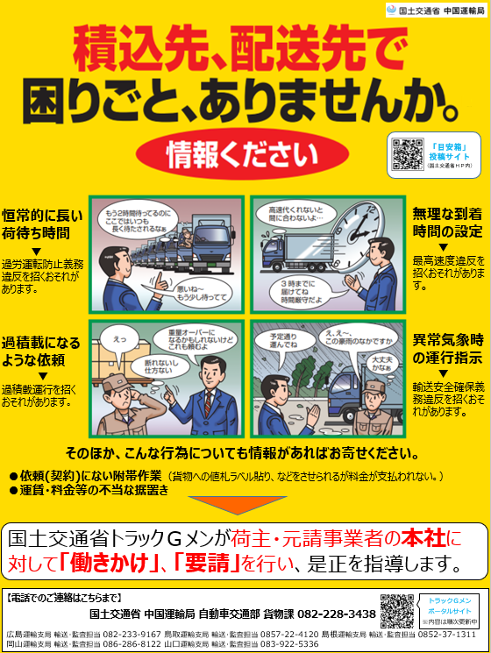
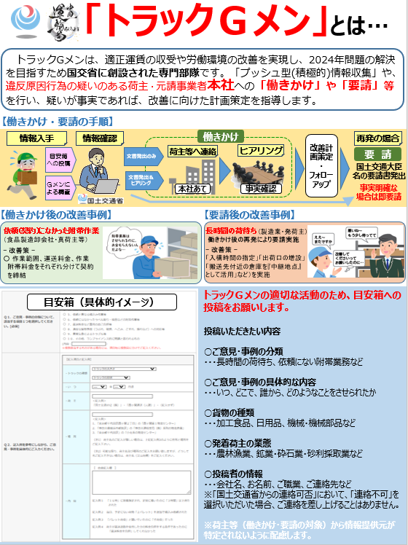
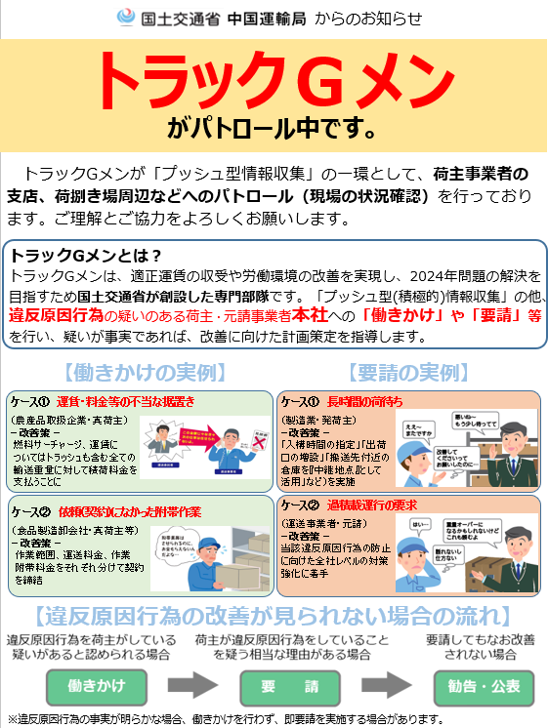
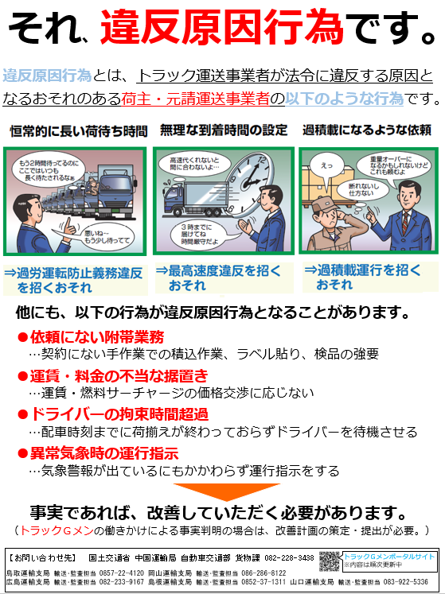
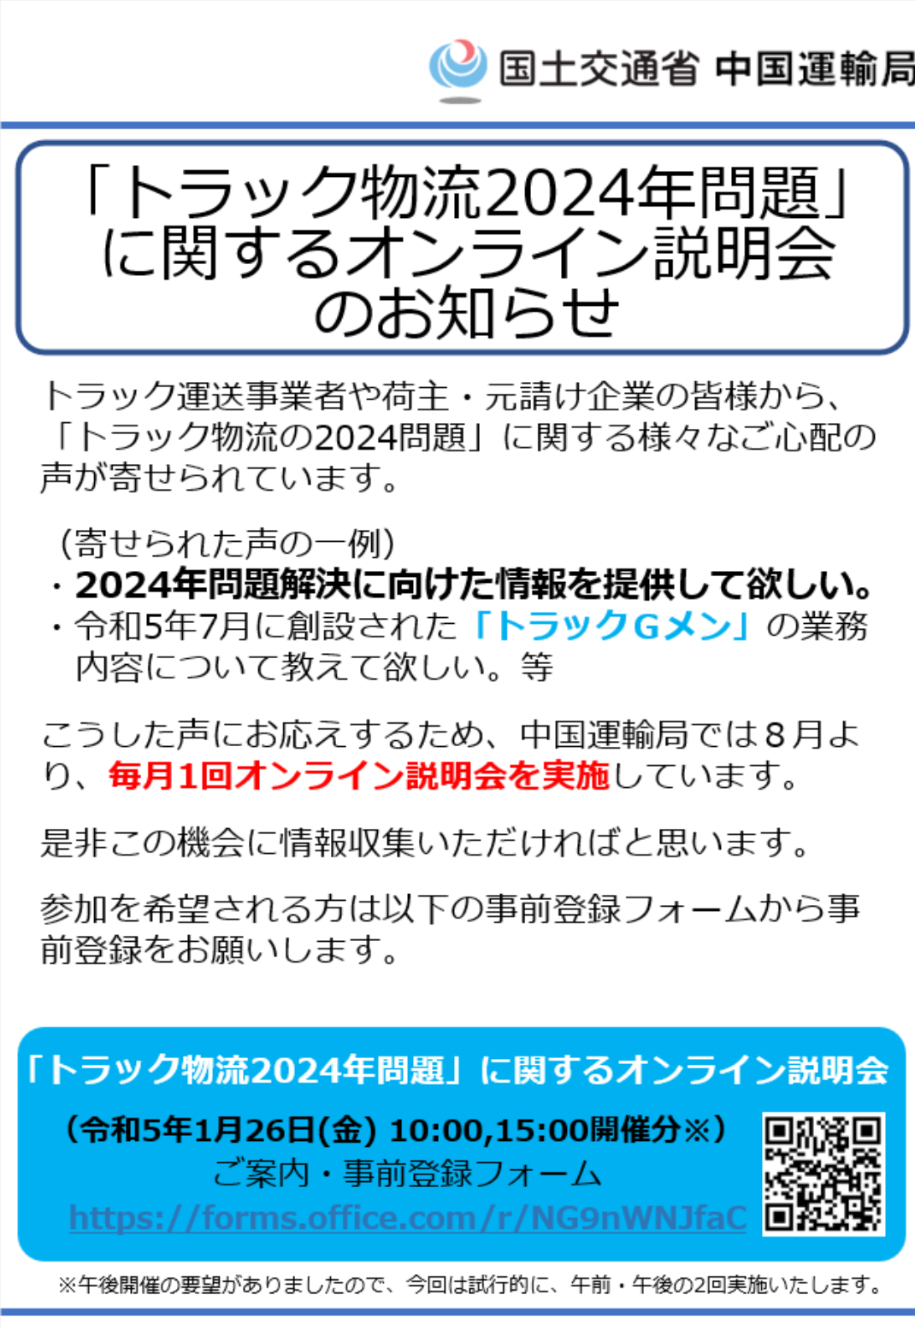
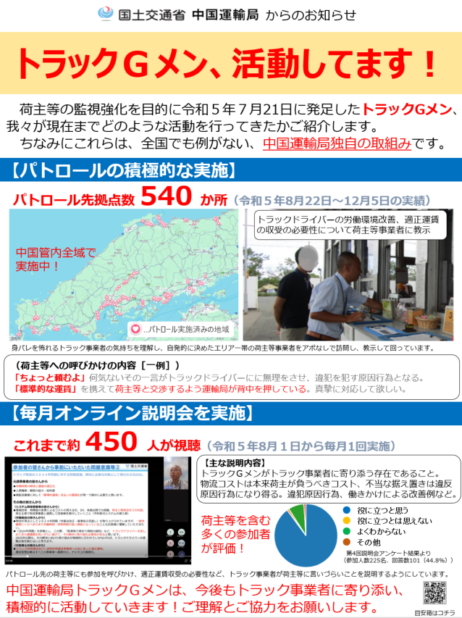
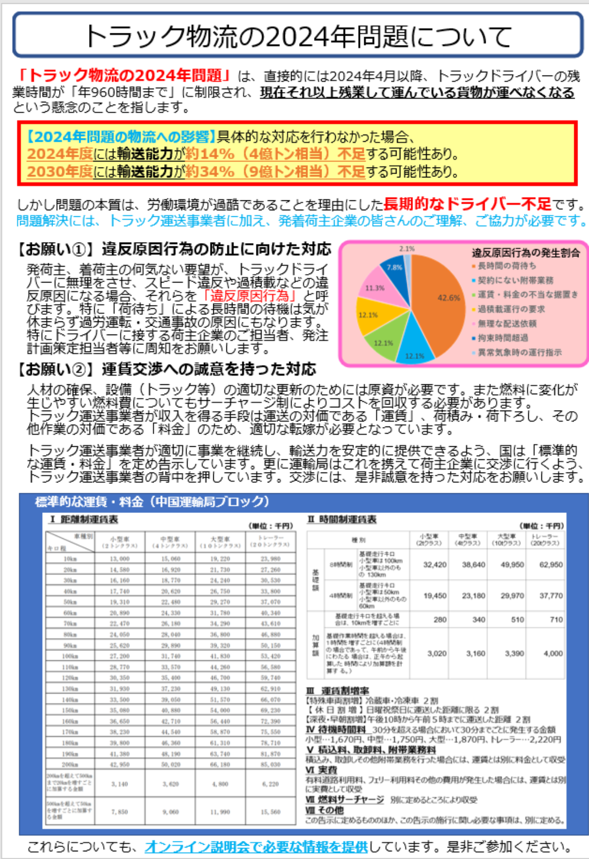
パトロール時の配布物
パトロールの際、以下の情報を確実に伝えるため、運輸局独自でチラシを用意し、担当者に手交することとしている。
・トラックＧメンの制度周知
(プッシュ型情報収集、働きかけ、要請、勧告・公表)
・違反原因行為について（対荷主等）
・2024問題のあらまし
・オンライン説明会への参加
トラック事業者・ドライバー用説明チラシ
(トラックＧメン制度（働きかけ等）の周知、情報提供呼びかけ)
荷主用説明チラシ
(トラックＧメン制度（働きかけ等）、違反原因行為について周知)
オンライン説明会 案内チラシ
(トラック事業者・ドライバー、荷主の全てに配布・周知)
周知用チラシ表面
（共通）
トラック事業者周知用チラシ
裏面（活動報告記載）
7
荷主周知用チラシ裏面
（標準的な運賃等記載）

Slide 9
オンライン説明会による周知
説明の内容（「何回も」、「わかりやすく」、「有益な情報」を重視）
主な説明内容
○トラックＧメンの業務内容について
（働きかけ・要請・勧告／公表、プッシュ型情報収集(パトロール等)）
○違反原因行為とは
(荷主の安易な一言が違反原因行為に。運賃の不当据え置きも。)
○標準的な運賃について
○2024年問題の背景・政策
(残業上限規制が何故必要なのか、そもそもから説明。)
○物流効率化に向けた取組み事例紹介
○国交省、関係省庁からのトピック
(各省報道発表資料等から参加者の関心に合う情報を提供)
※他に事前登録の際問題意識等を収集し、説明会中もチャットでの質問を可として参加者同士の情報共有も図っている。
オンライン説明会の模様
開催結果及び参加者の状況（運輸局関係者除く）
令和5年8月1日より、毎月１回、20日頃に開催 (第5回(12月20日(水))からは午前、午後の2回開催。)。
【第1回～第6回の累計参加者数】 延べ784名
【参加者種別】 トラック運送事業者、元請、荷主事業者、行政書士、労働組合、マスコミ、物流関係システム会社、コンサル、金融、車両メーカー等
第4回(11月24日(金)開催)からは、参加者に有益な情報を提供するため、モーダルシフト、物流システムなどテーマ別に専門事業者を招いた講演も実施。第5回(12月20日(水))からは午前、午後の2回開催。
8
8
Notes:
次回は3月19日（火）の１０：００～と１５：００～

Slide 10
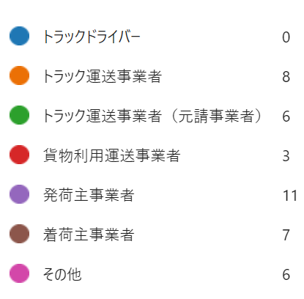
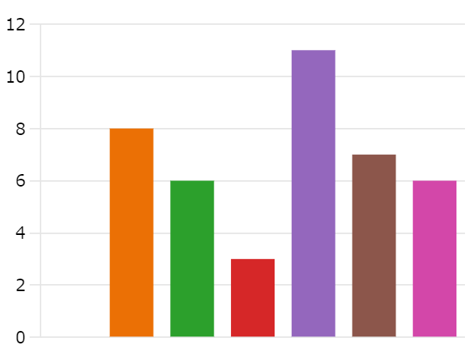
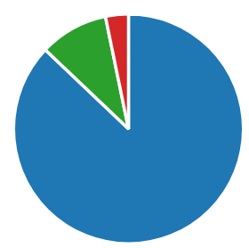
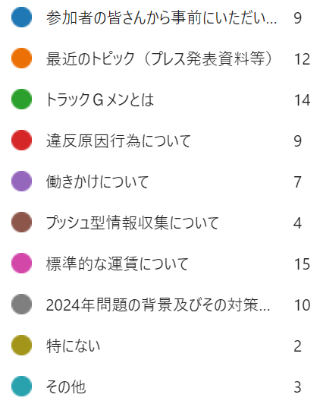
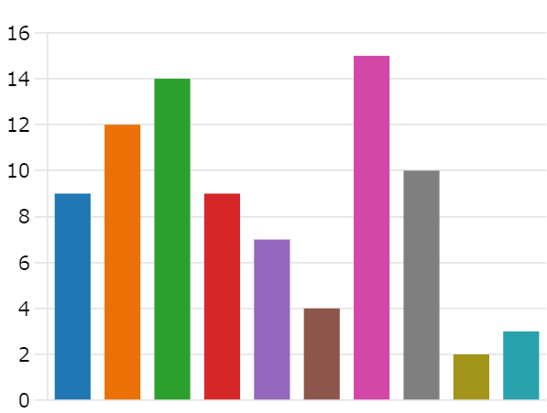
参加者の反応（第６回［1/26日開催］のアンケート結果より）
説明会参加人数 約140名※、アンケート回答数31件 （回答率22.5％）2/16時点
〇回答者（複数回答あり）
※運輸局関係者除く
〇活用度「今回の説明内容は今後業務に役立ちそうか？」
【その他】 これからよく考えます
〇興味深かったテーマ
具体的な感想
〇価格交渉の難易度が高く(特に改定率)具体的な解決策があれば助かります（トラック運送事業者）。
〇運賃の見える化を適正な価格帯に引き上げる可能性を感じた（元請トラック運送事業者）。
〇待機時間による働きかけが多いことがわかった。まずは待機時間の改善に集中して取り組む必要がある（発荷主事業者） 。
〇大変かとは思いますが、荷主の取り組もうとしているが、物流委託先の原因で進んでいないような内容も吸い上げて欲しいです（発荷主事業者）。
〇今回は、北陸で応援されている取組についても参考になりました（着荷主事業者）。
9

Slide 11
今後の方針
1．働きかけ、要請、勧告・公表
適正運賃収受・労働環境改善に向けた働きかけを実施、本省と情報共有。要請→勧告・公表へ
①トラック運送事業者の要望の多い運賃改善。荷待ちを主とする違反原因行為の削減について、積極的に荷主に働きかけ。ガイドラインに基づく自主行動計画の策定状況についても聴取。
②他省庁とも連携の上、同席を得たうえでの働きかけ（合同ヒアリング等）を積極的に実施。
③状況を本省と適時共有し、要請→勧告・公表に向けた判断に寄与。
2．プッシュ型情報収集
パトロール・オンライン説明会を積極的に実施。
①荷主向けパトロールを積極的に実施。パトロール先拠点数１，０００カ所も視野に。
②オンライン説明会を毎月１回（午前、午後）実施し、荷主、トラック事業者に向けて情報発信。
③パトロール時などの機会を捉え、荷主や荷主団体にオンライン説明会を積極的に周知。
④ドライバー向け周知を実施（荷主の拠点、ＳＡ、ＰＡ、トラックステーション、道の駅等）
⑤地方適正化事業実施機関を通じたトラック事業者への聴取、情報提供など連携強化
⑥トラック事業者からの個別相談にも積極的に対応。
⑦関係省庁との連携推進（業界団体向け各省合同ヒアリングの実施等）
⑧組織内の人的リソースの有効活用（本局・支局合同パトロールの実施等）。
10

